Slide 1


BEGINNER PROGRAMMING LESSON
EV3 Classroom:
Afișarea textului și a graficelor

Slide 2
Obiectivele lecției
Învățăm să utilizăm block-ul de Display pentru a afișa text sau imagini.
Înțelegem de ce block-ul de display este util în programare.

Slide 3
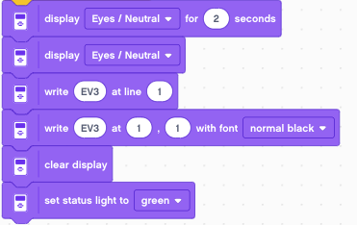
Tab-ul Display
Block-ul Display afișează informații și imagini pe ecran.
Poți stabili locația și mărimea textului.
Poți utiliza același block pentru a afișa citirile senzorilor și instrucțiunile.
Localizat în Tab-ul verde.

Slide 4

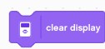
Mai mult despre block-urile de Display
Modul Linie (Ușor de folosit, merge doar în modul text)
12 linii de 10 pixeli fiecare
Caracterele normale sunt înalte de 1 linie.
Caracterele mari sunt înalte de 2 linii.
Modul pixel (Utilizat pentr a afișa imagini sau text)
178 pixeli stânga și dreapta
128 pixeli sus sau jos
Notă:
Block-urile vor scrie una peste alta Curăță block-ul Display pentru a curăța ecranul
Cele două scrieri de display arătate anterior sunt echivalente.

Slide 5

Scrie la coordonate pentru block-ul de Font-uri
Pasul 1:
Alege block-ul de afișare text pe display, din dreapta.
Pasul 2:
Utilizează cutia din stânga pentru a introduce textul pe care vrei să-l afișezi.
Pasul 3:
Cele două cutii din mijloc dau coordonatele x și y unde va textul va fi afișat. Punctul sus stânga este (0,0).
Pasul 4:
Alege font-ul pe care vrei să-l utilizezi.
Textul pe care vrei să-l afișezi
Coloana de start a display-ului
Rândul de start a display-ului
Mărimea textului și culoarea.

Slide 6
DISPLAY BLOCK CHALLENGE 1
Poți scrie un program pentru a afișa textul în mijlocul ecranului?
Afișează “Hello World”.
Block-ul de display rulează 3 secunde.
Poți să faci robotul să se miște în timp ce faceți asta?

Slide 7
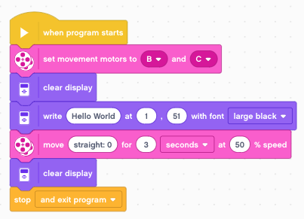
provocarea 1 soluția

Slide 8
provocarea 2: două linii de text
Acum, ce-ar fi dacă ai vrea să apară “Hello” pe o linie și ,,World” să apară pe linia următoare?
Indiciu: vei folosi 2 block-uri de display și nu curăța ecranul pentru al doilea block de display, altfel primul cuvânt ar dispărea!

Slide 9
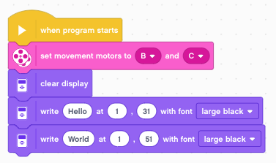
provocarea 2 Soluția
Observă că nu curățăm ecranul după block-urile de display și nu sunt block-uri de End Program. Ca rezultat, mesajul va fi lăsat pe ecran.
Font-ul mare este înalt de 20 de pixeli. Spațiind coordonata Y de la 31 la 51 se asigură că nu se încalecă unul pe altul, caracterele.

Slide 10

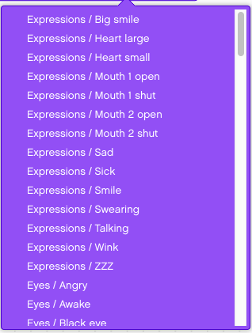

Afișarea unei imagini
Pasul 1:
Alege block-ul de imagine pe display
Pasul 2:
Utilizează cutia de intrare pentru a alege imaginea pe care vrei să-l afișezi.
Block-ul de afișare a imaginii pe secunde va afișa imaginea pentru numărul de secunde stabilit înainte de a se muta la următorul block.

Slide 11
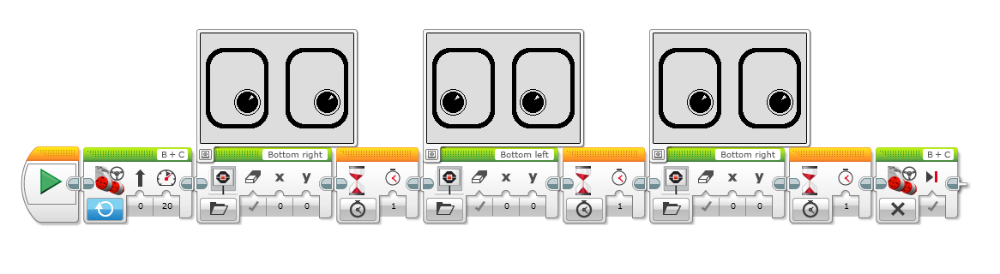


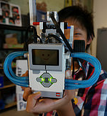
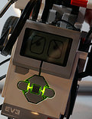
Provocarea 3 – block-ul DISPLAY
Poți afișa ochi pe display-ul ecranului în timp ce se mișcă? Alternează pupilele care privesc stânga și dreapta.
Utilizează imaginea pe display, setată pe secunde și block-urile de motoare.
Simte-te liber să te distrezi cu această provocare și lasă-ți amprenta personală!

Slide 12
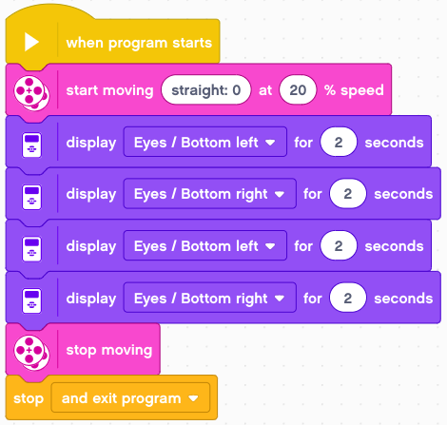
Provocarea 3: Soluția
Pornire motor
Block-uri Display
Motor stop

Slide 13
Ghid de discuții
De ce ai vrea să stii cum să utilizezi block-ul de display?
Poate ai vrea să știi valoarea senzorului pe care robotul o vede.
Poate vrei să programezi robotul să se oprească când robotul ajunge la linia roșie dar se oprește înainte.
Robotul vede același lucru ca și tine?
Poți afișa valoarea pe ecran și să verifici.
Este un fantastic instrument de depanare a codului. Poți învăța despre depanarea codului în lecția noastră pe Intermediate.

Slide 14
CREDITS
Această lecție de Mindstorms a fost realizată de Sanjay Seshan și Arvind Seshan.
Mai multe lecții sunt disponibile pe ev3lessons.com
Această lecție a fost tradusă în limba română de echipa de robotică FTC – ROSOPHIA #21455 RO20.
This work is licensed under a Creative Commons Attribution-NonCommercial-ShareAlike 4.0 International License.

